Slide 1
Censo EAD.BR 2013

Slide 2
Censo 2013
Universo da pesquisa
Instituições formadoras
Instituições prestadoras de serviços
Metodologia
Preparação dos instrumentos
Montagem do sistema online
Envio de convites e publicação no site
Acompanhamento das respostas
Processamento, análise e cruzamento de dados
Publicação das informações

Slide 3
Instituições Participantes
Instituições | Com dados válidos
Formadoras | 247
Formadoras que também fornecem outros produtos e serviços EAD | 34
Fornecem produtos e serviços de EAD | 28
TOTAL | 309
ANO | Frequência
2010 | 198
2011 | 196
2012 | 252
2013 | 309
38% responderam ao censo pela primeira vez em 2013
62% participaram mais de uma vez dos censos.
Em 2013 houve um aumento de 22,6% no número de instituições respondentes

Slide 4
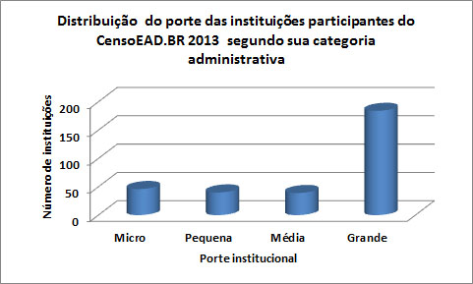
Características das Instituições Participantes
A maior parte das Formadoras: (716 em 1772)
privada com fins lucrativos;
grande porte;
cursos autorizados presenciais e a distância;
atua de 5 a 8 anos em EAD;
centralizada com polos presenciais;
localizada na região sudeste.
desenvolve educação corporativa a distância.
89% formadoras
11% formadoras-fornecedoras
09% apenas fornecedoras
15,3% participam do sistema de UA
a maioria é pública federal
estão localizadas no nordeste
14% delas participam do sistema de UNA voltado para a saúde.

Slide 5
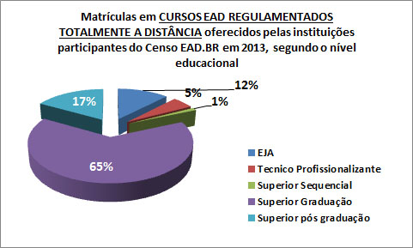
EAD em 2013: Cursos Autorizados totalmente a distância
Total de cursos: 1.772
Total de Matrículas: 692. 279
Maior parte:
instituições privadas com fins lucrativos
especialização em nível de pós graduação (cursos) e graduação: licenciatura e cursos tecnológicos (matrículas)
região: Sudeste e Sul
área de conhecimento: ciências humanas, sociais e tecnológica

Slide 6
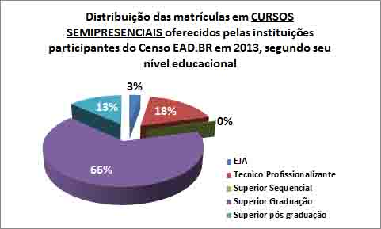
EAD em 2013: Cursos Autorizados semipresenciais
Total de cursos : 447
Matrículas : 190.564
A maior parte:
região Sudeste e Sul
instituições privadas sem fins lucrativos
cursos de graduação (bacharelado, tecnológico e licenciatura)
área de Conhecimento: Ciências Sociais

Slide 7
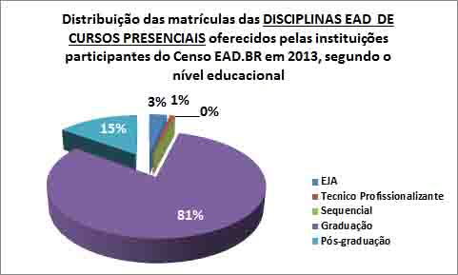
EAD em 2013: Disciplinas de cursos presenciais autorizados
Total de disciplinas: 3.982
Total de matrículas: 262.236
A maior parte
instituições privadas sem fins lucrativos (maioria)
graduação (bacharelado , licenciatura e tecnológico)
áreas de conhecimento: Ciências Sociais, e Humanas.

Slide 8
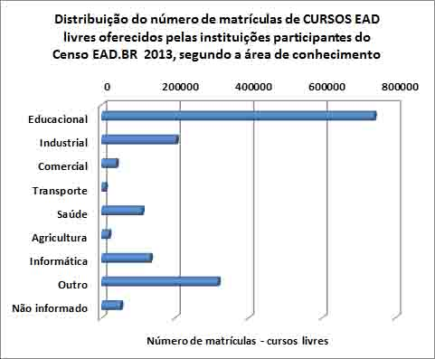
EAD em 2013: Cursos Livres
Total de cursos: 5.754
Total de matrículas: 1.628.220
A maior parte:
região: Sudeste e Centro-oeste
atualização (cursos) e iniciação profissional (matrículas)
área: Educacional
carga horária: 11 a 40 horas

Slide 9
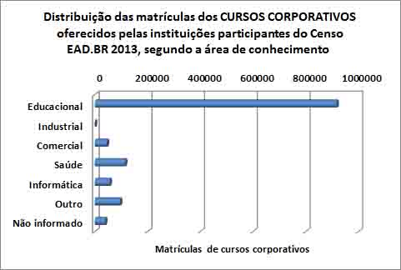
EAD em 2013: Educação Corporativa
Total de cursos: 3.778
Total de matrículas: 1. 271.016
A maior parte:
treinamento operacional: Aperfeiçoamento, Atualização, Habilidades sociais e comportamentais
atividade: Educacional e Informática
carga horária: 11 a 40 horas
região: Sudeste e Centro-Oeste

Slide 10
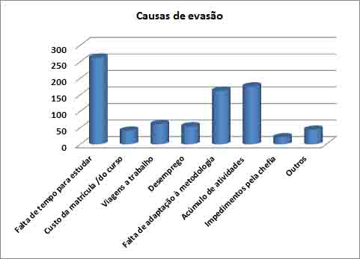
EAD em 2013: Evasão
Tipos de cursos | Índice médio de evasão
Cursos regulamentados totalmente a distância | 19,06%
Cursos regulamentados semipresenciais | 14,83%
Disciplina EAD de cursos presenciais regulamentados | 10,49%
Cursos livres (público em geral) | 17,98%
Cursos corporativos | 14,62%

Slide 11
EAD em 2013: Perfil do aluno
Sexo
Tipos de cursos | Sexo
 | Masculino | Feminino
Cursos regulamentados totalmente a distância | 42,5% | 57,5%
Cursos regulamentados semipresenciais | 43% | 57%
Disciplina EAD de cursos presenciais regulamentados | 44% | 56%
Cursos livres (público em geral) | 39% | 61%
Cursos corporativos | 54,5% | 45,5%
Faixa Etária
Cursos regulamentados: graduação: 21 a 30 anos;
pós-graduação: 31 a 40 anos.
Cursos livres e corporativos: 31 a 40 anos.
Ocupação
Maioria: estuda e trabalha

Slide 12
EAD em 2013: comparação
Ano | Número
 | Cursos autorizados |  | Cursos livres (público em geral) |  | Cursos corporativos |  | Disciplinas
 | Cursos | Matrículas | Cursos | Matrículas | Cursos | Matrículas | Cursos | Matrículas
2012 | 1.749 | 1.141.260 | 5.083 | 3.568.856 | 2.437 | 726.127 | 6.500 | 336.223
2013 | 2.219 | 882.843 | 5.754 | 1.628.220 | 3.778 | 1.271.016 | 3.982 | 262.236
Ano | Instituições participantes | Matrículas em EAD
2009 | 128 | 528.320
2010 | 198 | 2.961.921
2011 | 181 | 3.589.373
2012 | 252 | 5.772.466
2013 | 309 | 4.044.315
Cursos e Disciplinas
Aumento: cursos
Diminuição: disciplinas.
Matrículas
Aumento: cursos corporativos Diminuição: cursos autorizados, livres e disciplinas.
Diminuição: 29,9%

Slide 13
EAD em 2013: prestadores de serviços EAD
59 instituições (21,7% do total)
28 exclusivamente fornecedores
31 formadoras-fornecedoras
(crescimento de 28,8% de respondentes)
A maior parte
Região: Sudeste
Atuação em EAD: Mais de 10 anos
Porte: micro ou grande empresa
Atendimento: 8.585 clientes (pequenas e microempresas)
Clientes novos: 10 a 20%
Projetos: 10 por ano (média)
Produtos: conteúdo, desenvolvimento e implantação de LMS,
cursos completos a distância e capacitação de tutores.

Slide 14
Variável : Tecnologia
Atendimento
Fornecedores: mais da metade atende de 11 a 100 clientes/ano
Formadoras: 10 cursos/ano (1000 a 5000 alunos)
Organização: turmas
Cursos massivos: desenvolvidos por 5%
A maior parte
Usa banda larga para acessar internet
Não usa padrão para e-learning no desenvolvimento de cursos
Não usa nuvem (mais da metade)
Possui estúdio próprio e equipe de tecnologia para produção de vídeos
Possui suporte técnico de equipe de TI centralizada
Realiza treinamento de tutores e professores no AVA e nas tecnologias usadas nos cursos.
Terceiriza produção de cursos

Slide 15
Variável : Tecnologia
Ferramentas mais usadas
PowerPoint, Youtube, e Google Docs
Fórum, correio eletrônico, atividades interativas corrigidas online e chat,
AVA em plataforma gratuita customizada
Plataforma gratuita: Moodle
Plataformas proprietárias: próprias, Blackboard, Web Aula e Web Ensino

Slide 16
Variável : Tecnologia
Recursos investigados: mobile learning, vídeo interativo, vídeo e webconferência, tv interativa, animações, simuladores, jogos, objetos de aprendizagem, blog/microblog
Síntese dos resultados
20% das instituições não sentem dificuldades no uso dos diversos recursos tecnológicos
Recurso com maior dificuldade de uso: TV interativa
Recurso com menor dificuldade de uso: blog/microblog
Dificuldades: custo de manutenção da produção, falta de domínio técnico e produção dos materiais.
Benefícios: motivação do aluno, aumento da interação educador/educando e desenvolvimento de habilidades sociais e cognitivas.

Slide 17
Obrigada!!!
Consuelo Fernandez
consufer@uol.com.br
Ivete Palange
ipalange@uol.com.br
abed@abed.org.br

